Slide 1
行人必須知道的交通與標誌
余僖銨

Slide 2
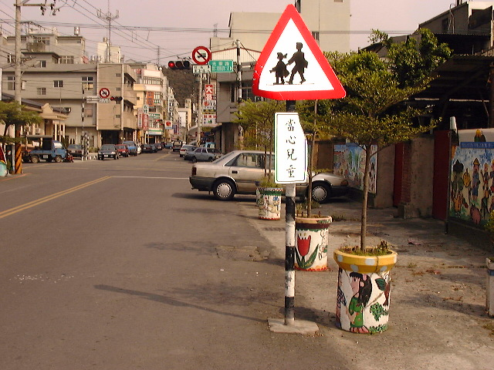
1.道路上隨處可見的交通號誌
校外的交通標誌
在學校外面一定有
這個標誌。

Slide 3
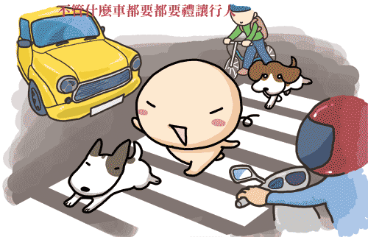
2.交通安全的規則
每個人都要遵守規則

Slide 4
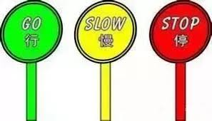
3.紅燈要停止腳步
紅燈停，綠燈行是我們必備的重要名詞

Slide 5
5.綠燈與黃燈的重要秘訣
綠燈行，那黃燈呢？
其實黃燈後面是紅燈
所以要慢慢的停下來喔

Slide 6
6.交通安全的重要事件
<iframe width="560" height="315" src="https://www.youtube.com/embed/NZcMKTLxeCk" frameborder="0" allow="autoplay; encrypted-media" allowfullscreen></iframe>

Slide 7
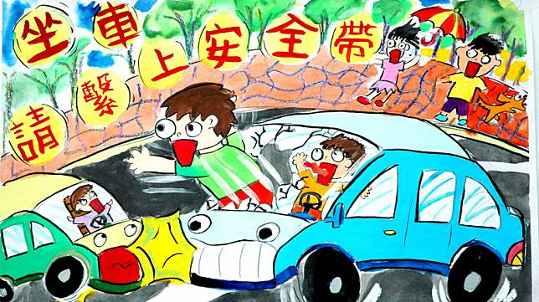
7.馬路如虎口，要注意車子，當心安全
馬路是很危險的地方，只要站在馬路中間，就會被車撞，所以要遵守交通規則，才不會發生車禍

